Slide 1


Slide 2
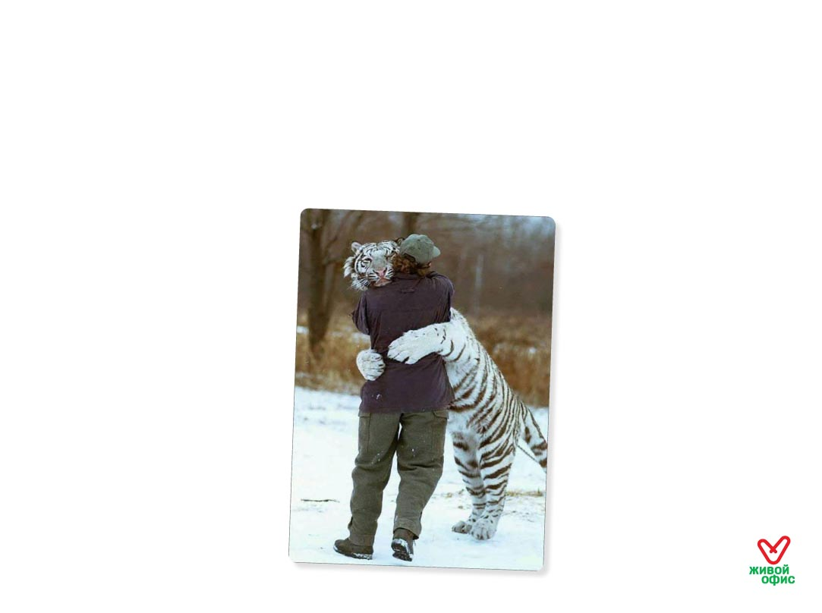
Экология
(от греч. «экос» – дом, жилище и «логос» - наука)
изучает проблемы взаимодействия человека и среды

Slide 3
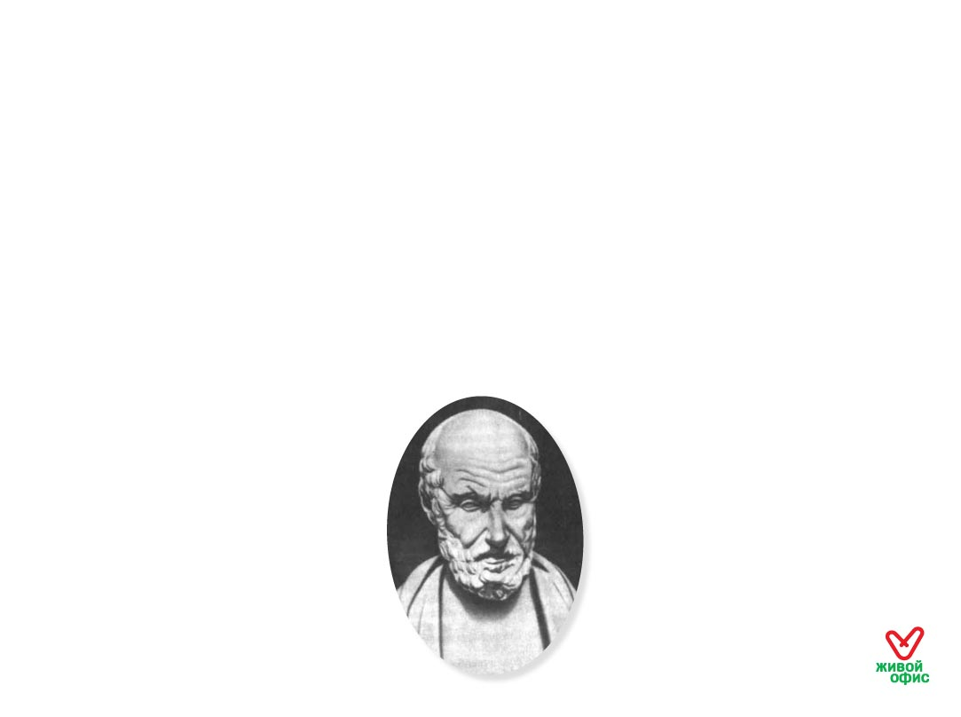
Экологическое сознание
Античный философ Гераклит
(V век до н.э.):
«Мудрость в том,
чтобы действовать в согласии
с природой, ей внимая...»

Slide 4
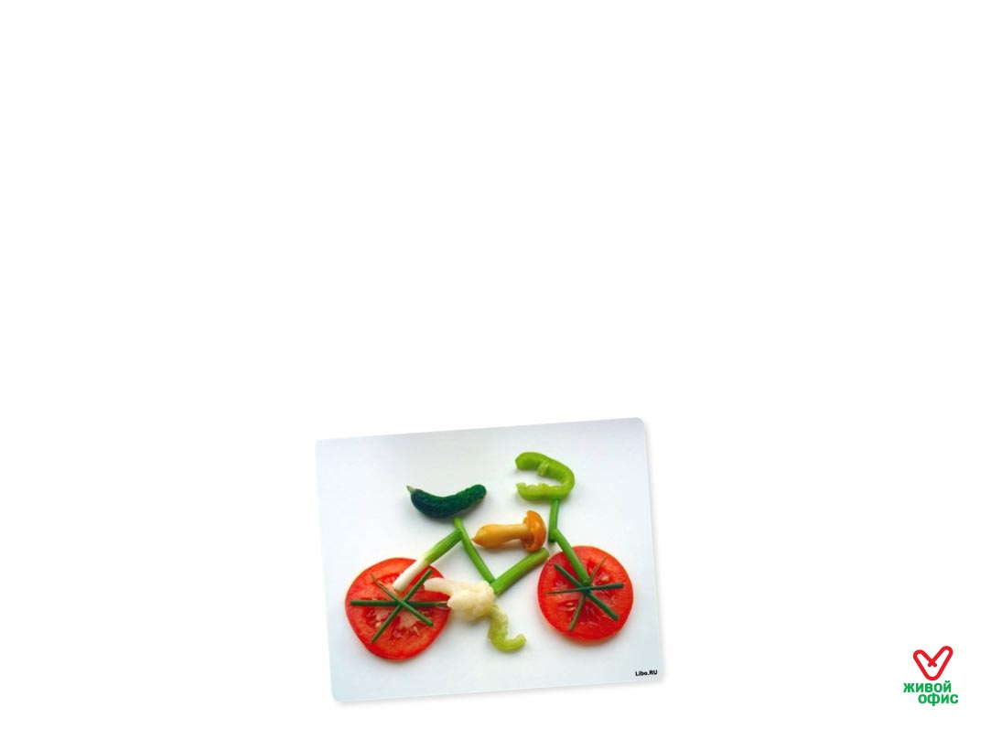

Экологическое сознание сегодня
ОСОЗНАНИЕ УГРОЗЫ ЭКОЛОГИЧЕСКОЙ КАТАСТРОФЫ
Стремление потреблять экологичные товары
которые не вредят здоровью человека
(например, органические продукты)
которые не наносят вреда окружающей среде
(из биоразлагаемого пластика)

Slide 5
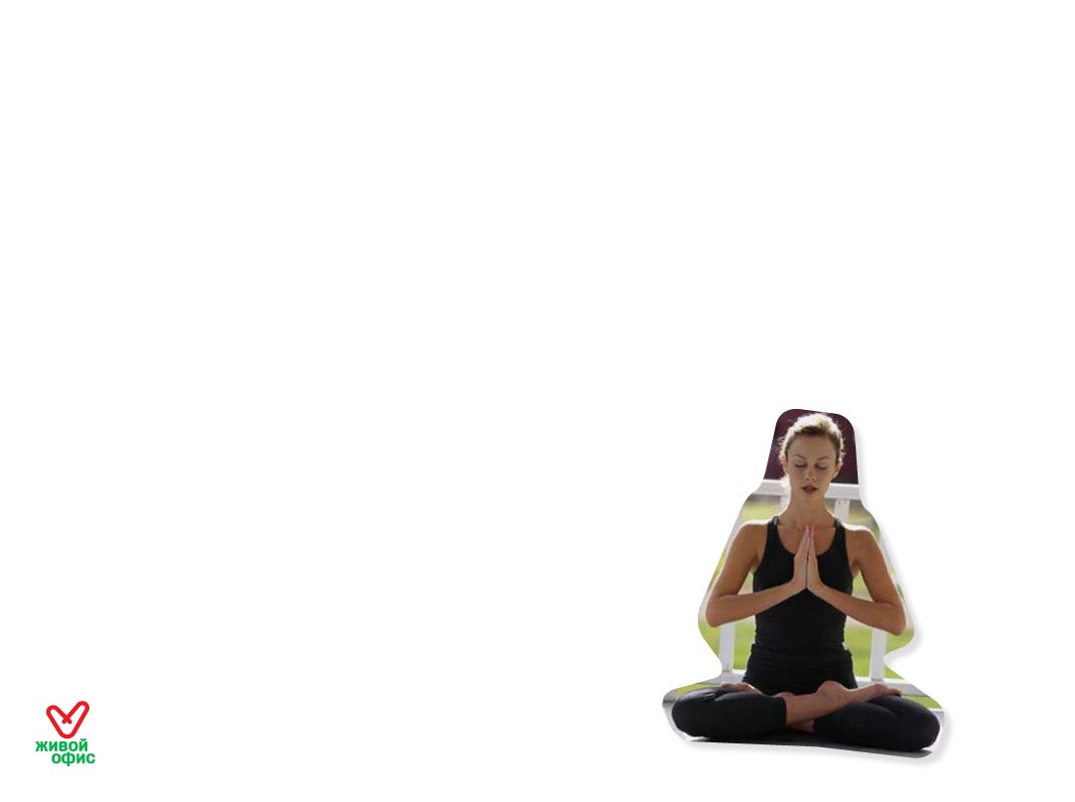
Экологическое сознание требует внутренних усилий:
самоограничения
(«не заполнять эмоциональные дыры вещами»)
готовности платить более высокую цену
(товар с маркировкой «эко» может стоить
на 30% дороже)
активной позиции (участие в акциях,
например «День Земли»
- 1 час без электричества)

Slide 6
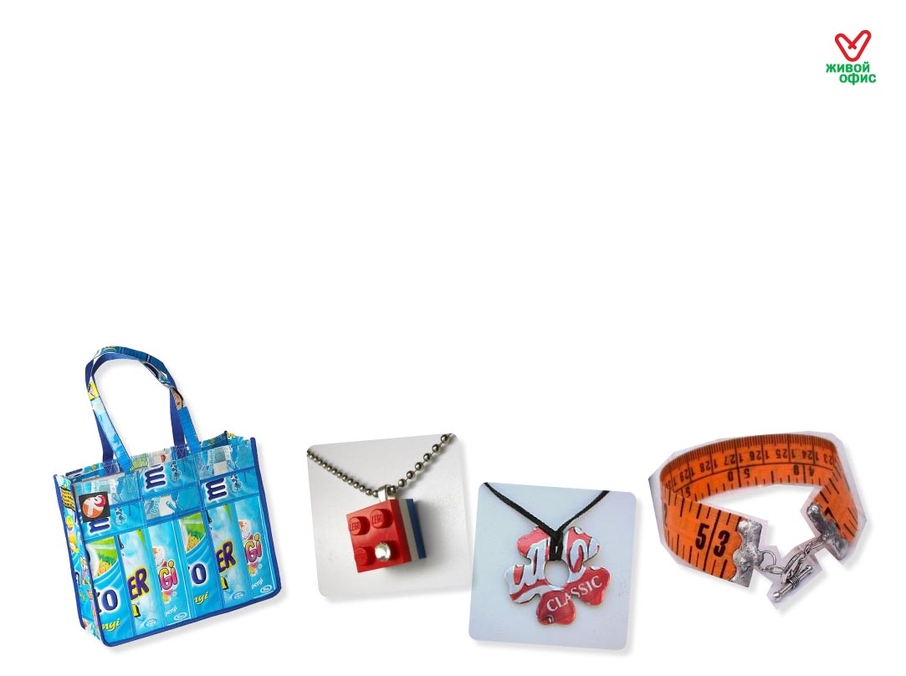
Мода на экологию
TRASHION
Trashion – trash (англ. мусор) и fashion (англ. мода, одежда)
это мода, созданная на основе старых,
ненужных, выброшенных, больше непригодных
для использования вещей,
как из предметов гардероба, так и быта.
От рубашки, галстука до виниловых пластинок,
пластиковых бутылок, пакетов

Slide 7
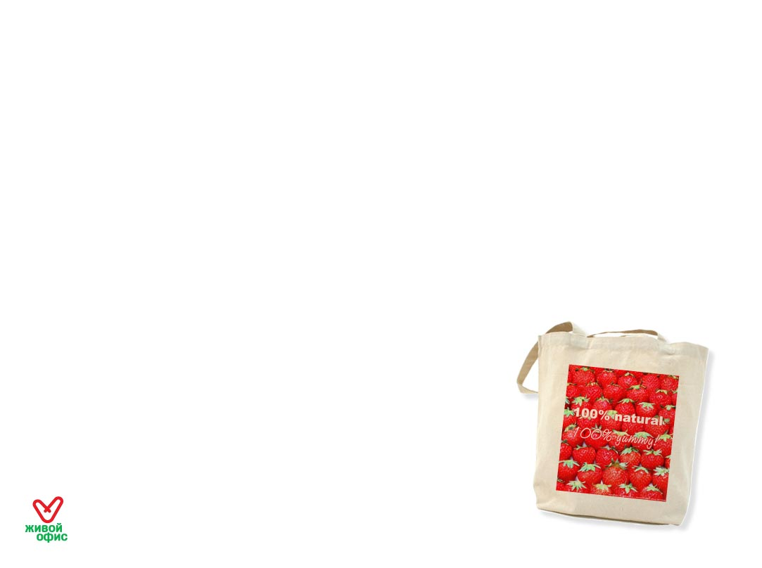
Мода на экологию
ЭКОСУМКИ
― ответ на угрозу замусоривания планеты
дизайнер Аня Хиндмарч: «Я не пластиковый пакет!»
Про политэтиленовые пакеты:
выбрасывается в течение 1 года ― 13 млрд. пакетов
срок использования одного пакета ― 20 минут
срок разложения ― 400 лет

Slide 8
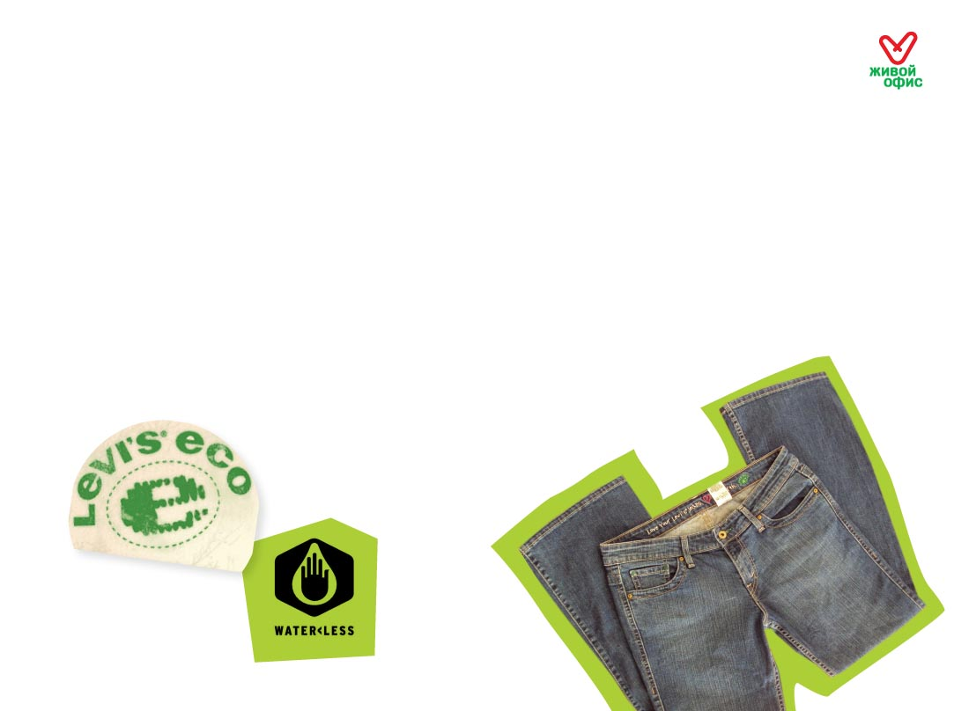
Мода на экологию
ЭКО-ДЖИНСЫ ОТ Levi`s
Органический хлопок,
выращен без химических удобрений,
окрашен «по старинке» – природными красителями.
Пуговицы – скорлупа кокосового ореха,
лейблы – переработанный
картон

Slide 9
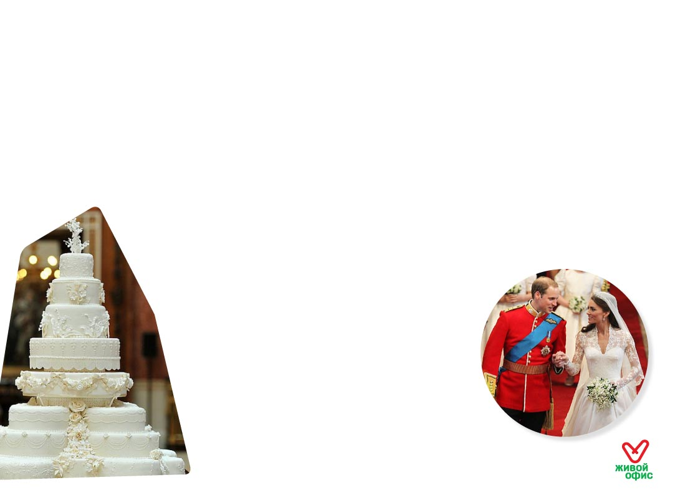
Мода на экологию. Образ жизни
СВАДЬБА ПРИНЦА УИЛЬЯМА И КЕЙТ МИДДЛТОН
Все документы, приглашения
напечатаны на переработанной бумаге,
сертифицированной по стандарту FSC (лес из питомника)
Сертифицированный картон для перетяжек и стендов
Сезонные цветы для украшения.
Органическая еда и напитки для 1500 гостей
Платье невесты
из экологичных материалов
- органического шелка и хлопка
Также пара
попросила гостей
сажать за них деревья
и вместо свадебных подарков
переводить деньги в их любимые фонды

Slide 10

Эко маркетинг
ЗЕЛЕНЫЙ БИЗНЕС ИЛИ ЭКО-БИЗНЕС
Зеленый бизнес или эко – бизнес (англ. «green-business»)
– компания, промышленность,
ориентированные на уменьшение выбросов
углекислого газа в атмосферу путем внедрения
новых технологий,
эко-решений и эко-продуктов.

Slide 11
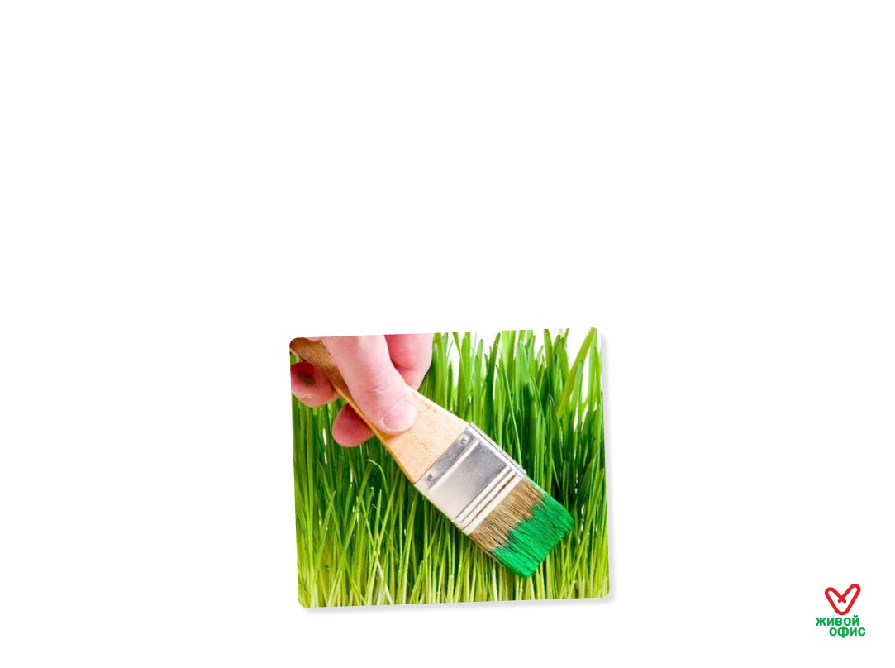
Гринвошинг
(GREENWASHING)
обозначают явление,
когда производители заявляют
об экологической чистоте своей продукции,
не имея на то оснований

Slide 12
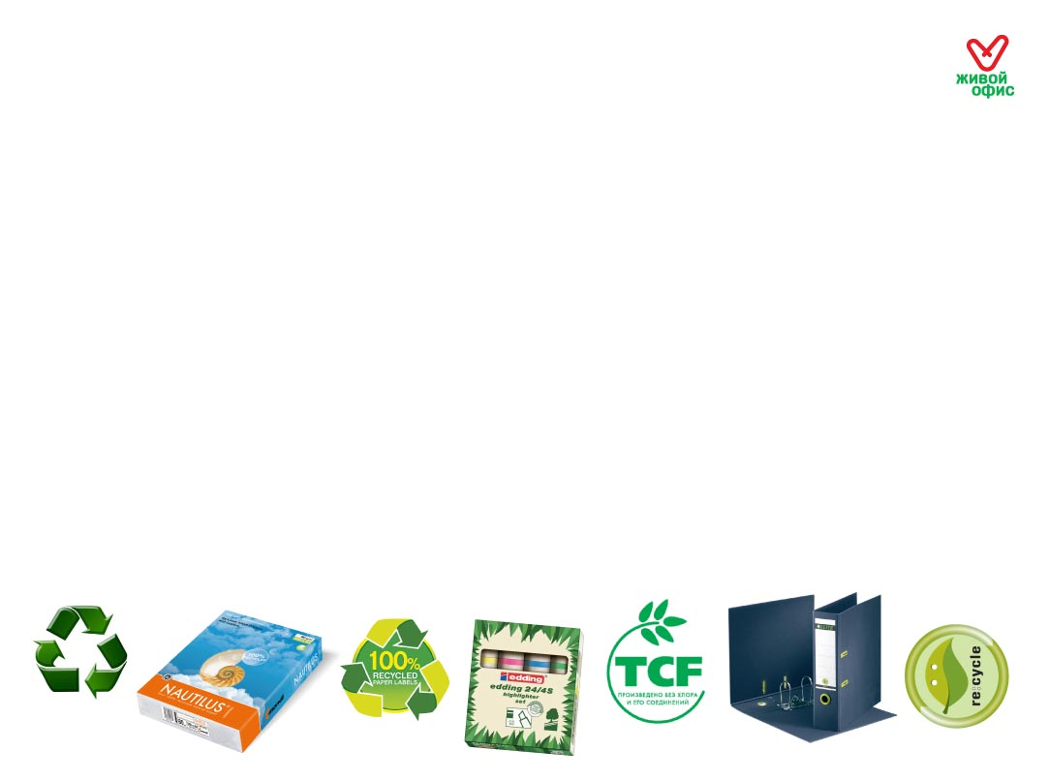
Эко маркетинг
Что такое экологичные товары для офиса?
Сделано из переработанного сырья
Подлежит вторичной переработке Leitz recycl
Биоразлагаемые материалы (безопасная утилизация)
PaperMate 2010 год ― серия Biodegradable
Не используются вредные вещества при производстве
(хлор для отбеливания бумаги)
Продукты компании XEROX ― сертификат ТSF
(для отбеливания используется кислород, озон и пероксид водорода).
Ответственное производство (экологически ответственное
и социально-ориентированное лесное хозяйство) Бумага XEROX
Энергосберегающие технологии (оргтехника)
Продукты компании EPSON - сертификат «Энерджи стар»

Slide 13


Офис, который бережет природу.
Рекомендации GREENPEACE
www.greenpeace.org/russia/ru/campaigns/green-office/advice
ЭЛЕКТРОЭНЕРГИЯ
Не используйте
в офисе лампы накаливания
Используйте системы
автоматического контроля освещения:
фотореле, датчики движения,
датчики присутствия и т.п.
(там, где применимо)

Slide 14
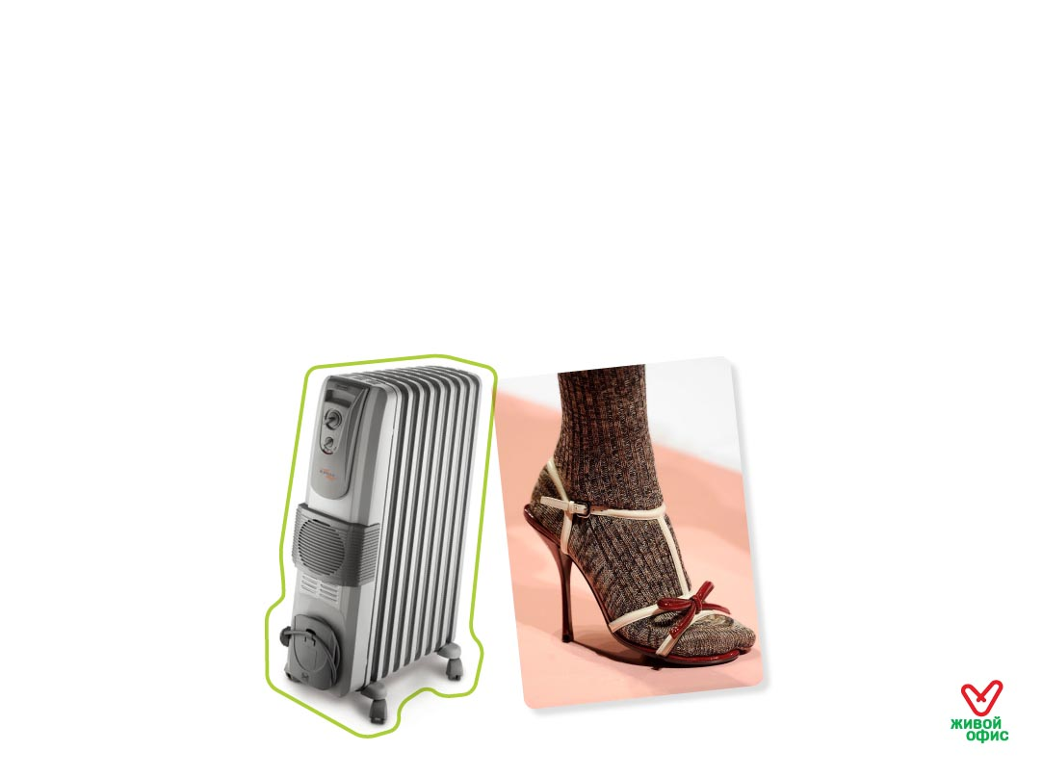
Офис, который бережет природу.
Рекомендации GREENPEACE
ТЕПЛО
Для регулирования температуры в помещении
установите в офисе ручные или автоматические системы подачи тепла

Slide 15
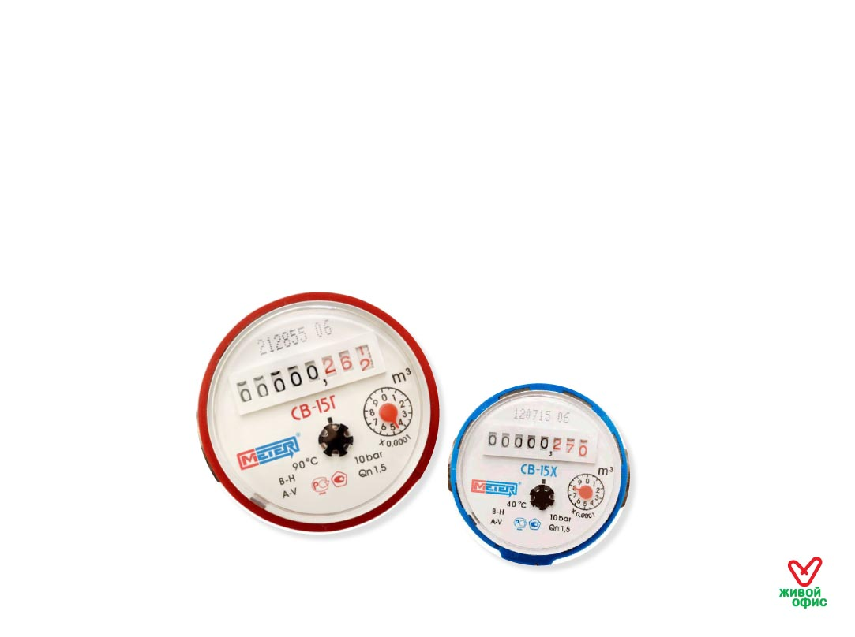
Офис, который бережет природу.
Рекомендации GREENPEACE
ВОДА
Установите в офисе
водосчётчики
и платите за воду по их показаниям

Slide 16
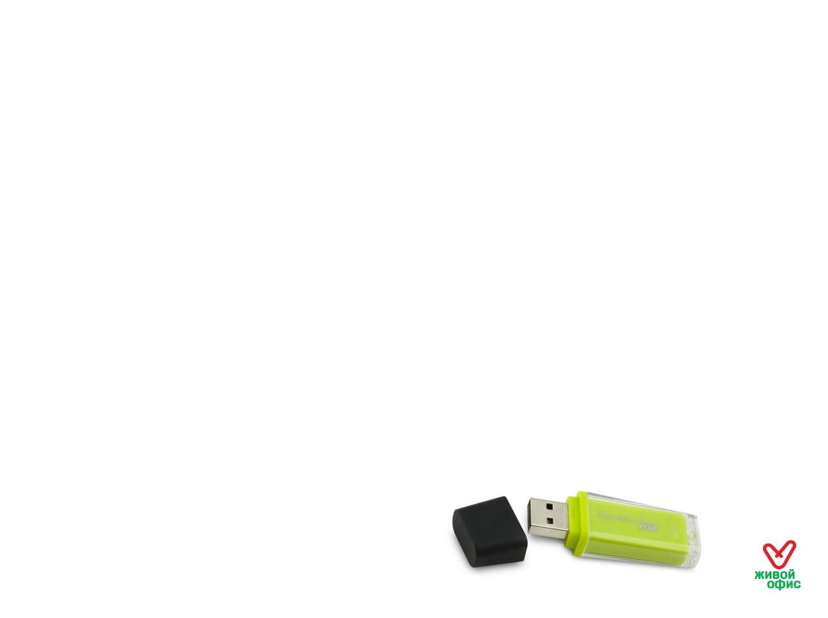

Офис, который бережет природу.
Рекомендации GREENPEACE
РЕСУРСЫ
Как можно больше
документов и записей храните в электронном виде,
снижая потребление бумаги
Выбирая бумагу для офиса (в том числе для оргтехники и туалетную бумагу), отдавайте предпочтение той,
которая полностью или частично изготовлена из вторичного сырья
или сертифицирована по схеме Лесного попечительского совета (FSC)
Используй бумажный лист с обоих сторон
Это урежет потребление бумаги в 2 раза.
Больше денег. Больше деревьев. Меньше мусора. Меньше углекислоты.
Собирайте офисный мусор раздельно как минимум по трём категориям: бумага, пластик, стекло и сдавайте его
в специализированные пункты
приёма вторсырья

Slide 17
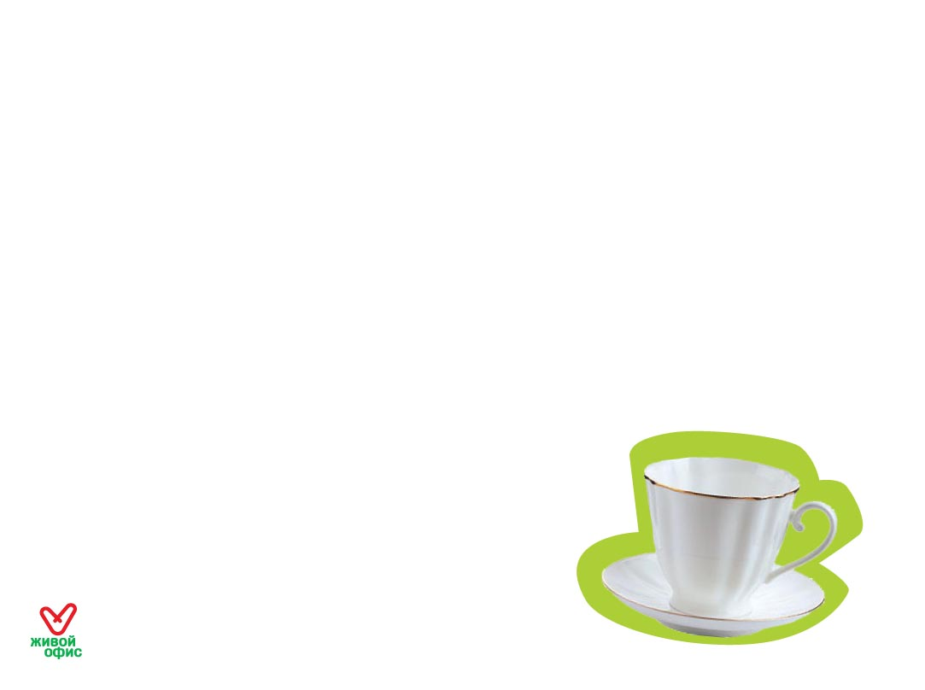
Офис, который бережет природу.
Рекомендации GREENPEACE
ТОКСИЧЕСКОЕ ЗАГРЯЗНЕНИЕ
Не используйте в офисе средства бытовой химии,
содержащие хлор и хлорорганические соединения,
а также фосфаты и фосфонаты
Откажитесь от покупки канцелярских товаров,
предметов интерьера и техники из поливинилхлорида (ПВХ),
если на рынке есть альтернативная продукция
Не пользуйтесь в офисе одноразовой посудой.
Если по гигиеническим соображениям это невозможно,
приобретайте изделия из влагопрочного картона.
Использованную посуду
можно затем сдать в макулатуру

Slide 18
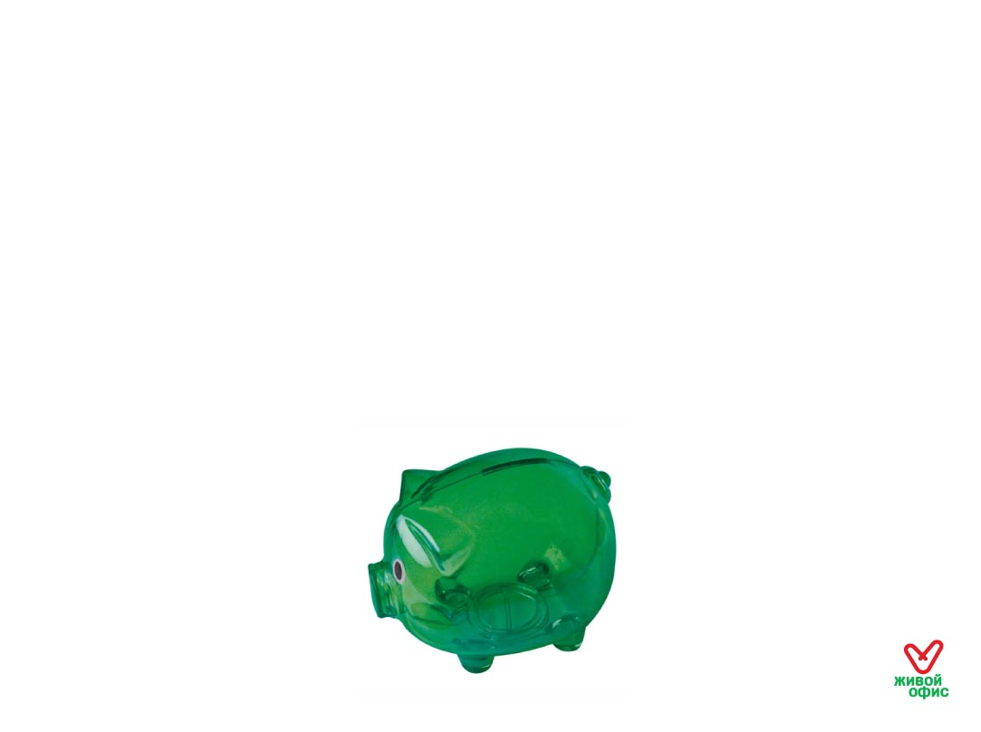
ЭКСПЕРТЫ ГРИНПИС:
экономия того или иного ресурса
может принести пользу не только природе,
но и бюджету организации
Внедрив эту программу в московском офисе Гринпис,
мы не только помогли природе,
но и сократили административные расходы
на 12%

Slide 19

Эко офис от «Живого офиса».
Офис, который бережет человека
ВИДЕОЭКОЛОГИЯ
Плоские поверхности
и их пересечения не встречаются
в живой природе
Комфортная визуальная среда
― это мягкие линии, закругленные формы
и наличие цвета

Slide 20
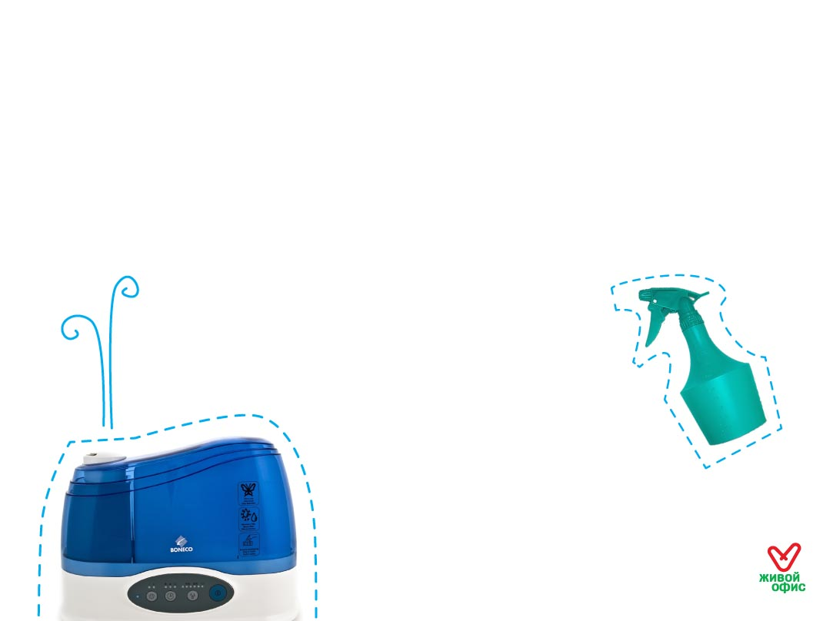
Эко офис от «Живого офиса».
Офис, который бережет человека
МИКРОКЛИМАТ
23 - 25°С должна составлять температура воздуха в офисе летом и 22 - 24 ― зимой, согласно «СанПиН2.4.548-96»
Каждый лишний градус
сокращает рабочее время
на 1 час
Хорошее самочувствие зависит
от чистоты, температуры
и влажности
воздуха
в помещении

Slide 21
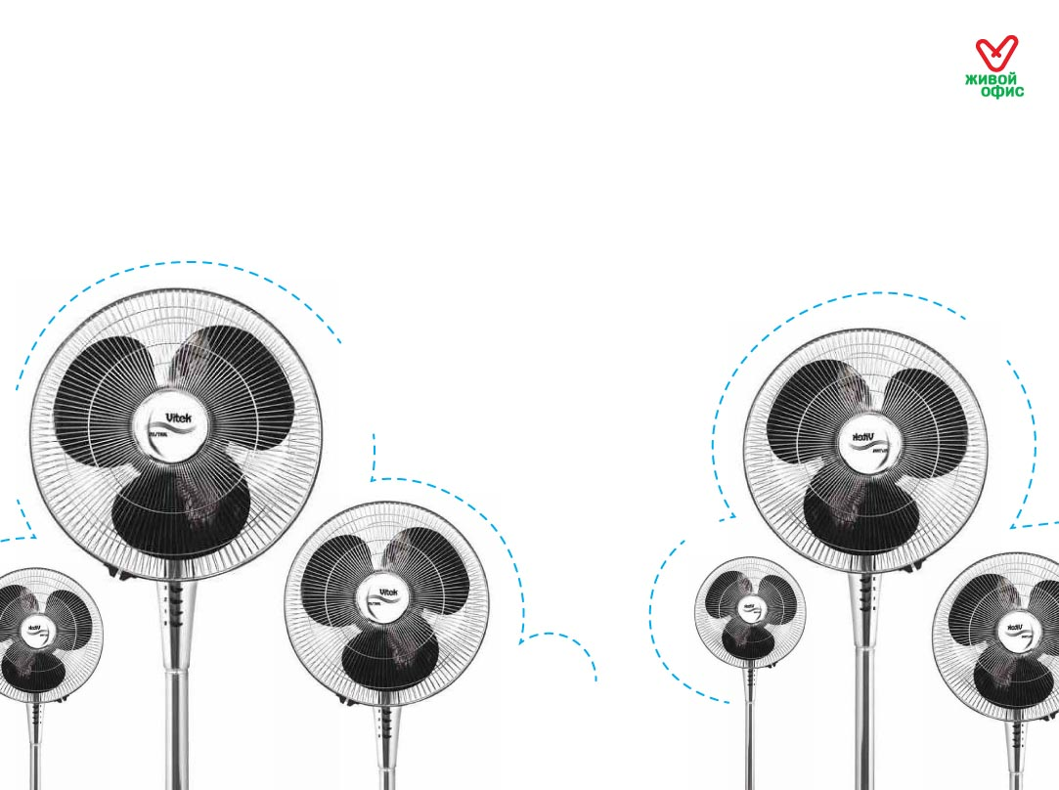
Эко офис от «Живого офиса».
Офис, который бережет человека
АКУСТИЧЕСКИЙ КОМФОРТ
Посторонние звуки отвлекают
от работы
и способствует
накоплению
усталости

Slide 22

Эко офис от «Живого офиса».
Офис, который бережет человека
ЭРГОНОМИКА РАБОЧЕГО МЕСТА
Професиональные заболевания офисных сотрудников:
быстрая утомляемость глаз;
боли в спине, пояснице и шее;
стресс и депрессия;
головные боли и головокружение;
снижение концентрации внимания;
Бессонница
Рабочее место должно быть организовано таким образом,
чтобы снижать риски появления
«офисных заболеваний»

Slide 23
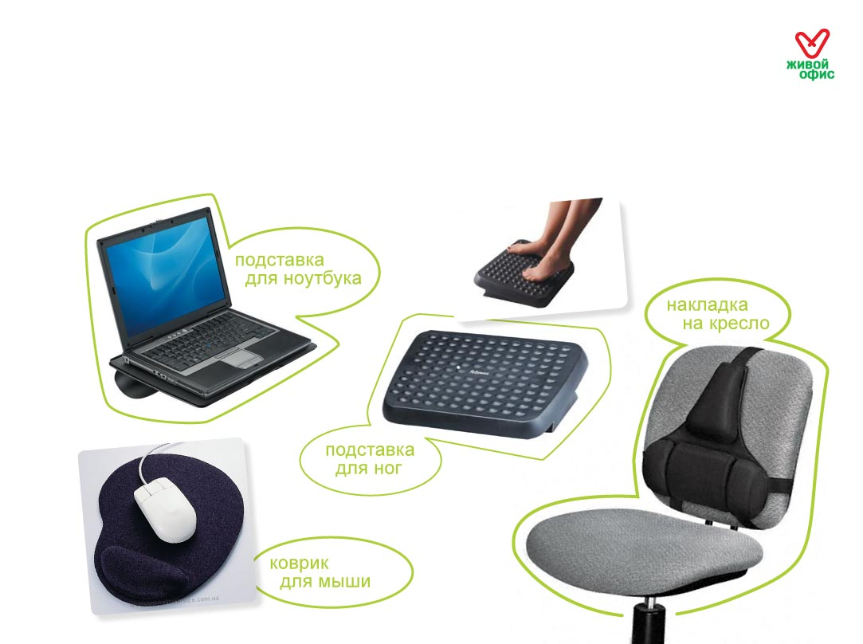
Эко офис от «Живого офиса».
Офис, который бережет человека
ЭРГОНОМИКА РАБОЧЕГО МЕСТА

Slide 24

Эко офис от «Живого офиса».
Офис, который бережет человека
ВОЗМОЖНОСТЬ ДЛЯ ОТДЫХА
Экологический оптимизм
появляется все больше экологических товаров,
в том числе для офиса
новые технологические возможности для сбережения окружающей среды
Эко-шрифт, который экономит чернила
Шрифт в котором буквы состоят не из сплошных линий, а содержат маленькие окружности был создан специально для уменьшения расхода чернил при печати. Экономия составляет около 20%.
все более массовыми становятся акции в защиту природы
(500 уборок в один день)

